Slide 1
3 семестр Лекция 5. Многопоточность Содержание лекции:
Информационные технологии и программирование
Класс Thread
Потоки с параметрами
Синхронизация потоков
Преподаватель курса: Клюкин Даниил Анатольевич, ст. преподаватель каф. ПМиИТ

Slide 2
Многопоточность
Поток — это основная единица, которой операционная система выделяет время процессора.
При помощи многопоточности можно выделить в приложении несколько потоков, которые будут выполнять различные задачи одновременно.
Например, обработку данных и отображение результатов можно выделить в разные потоки, чтобы на время расчета программа не «зависала».
Основной функционал для использования потоков в приложении сосредоточен в пространстве имен System.Threading. В нем определен класс, представляющий отдельный поток - класс Thread.

Slide 3
Однопоточные и многопоточные процессы
Ключевое отличие однопоточного режима от многопоточного: один процесс выполняется одним исполнителем.
Однопоточный режим выполнения на примере:
Действие 1
Действие 2
Действие N
Помыть овощи
Нарезать овощи
Заправить маслом
Добавить соль, перец

Slide 4
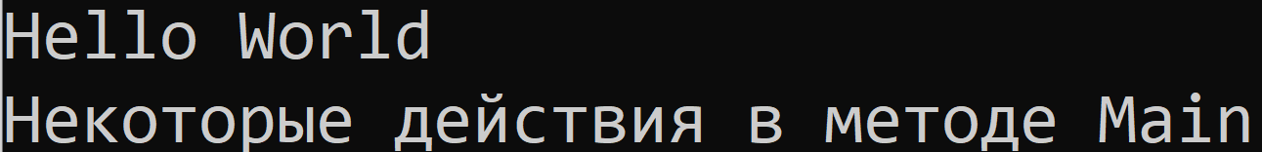
Print(); // 1 вызов метода
Console.WriteLine("Некоторые действия в методе Main"); // 4
void Print()
{
Thread.Sleep(3000); // 2 имитация продолжительной работы
Console.WriteLine("Hello World"); // 3 Вывод в консоль
}

Slide 5
В многопоточном режиме в рамках одного процесса решаются несколько задач разными потоками.
Многопоточный режим на примере домашних дел:
Помыть овощи
Нарезать овощи
Заправить маслом
Добавить соль, перец
Робот-пылесос убирает комнату

Slide 6
Основные свойства класса Thread:
статическое свойство CurrentThread позволяет получить текущий поток;
IsAlive: указывает, работает ли поток в текущий момент;
Name: содержит имя потока;
ManagedThreadId: возвращает числовой идентификатор текущего потока;
Priority: хранит приоритет потока - значение перечисления ThreadPriority:
Lowest;
BelowNormal;
Normal (по умолчанию);
AboveNormal;
Highest.

Slide 7
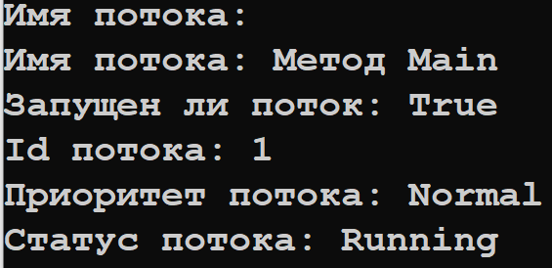
В программе на C# есть как минимум один поток - главный поток, в котором выполняется метод Main.
using System.Threading;
// получаем текущий поток
Thread currentThread = Thread.CurrentThread;
//получаем имя потока
Console.WriteLine($"Имя потока: {currentThread.Name}");
currentThread.Name = "Метод Main";
Console.WriteLine($"Имя потока: {currentThread.Name}");
Console.WriteLine($"Запущен ли поток: {currentThread.IsAlive}");
Console.WriteLine($"Id потока: {currentThread.ManagedThreadId}");
Console.WriteLine($"Приоритет потока: {currentThread.Priority}");
Console.WriteLine($"Статус потока: {currentThread.ThreadState}");

Slide 8
Также класс Thread определяет ряд методов для управления потоком.
Основные из них:
Статический метод Sleep останавливает поток на определенное количество миллисекунд;
Метод Interrupt прерывает поток, который находится в состоянии WaitSleepJoin;
Метод Join блокирует выполнение вызвавшего его потока до тех пор, пока не завершится поток, для которого был вызван данный метод;
Метод Start запускает поток.

Slide 9
Например, применим метод Sleep для задания задержки выполнения приложения:
using System.Threading;
for (int i = 0; i < 10; i++)
{
Thread.Sleep(500); // задержка выполнения на 500 миллисекунд
Console.WriteLine(i);
}

Slide 10
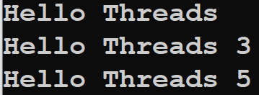
Примеры определения потоков:
Thread myThread1 = new Thread(Print);
Thread myThread2 = new Thread(new ThreadStart(Print));
Thread myThread3 = new Thread(() => Console.WriteLine("Hello Threads"));
void Print()
{
Thread.Sleep(2000);
Console.WriteLine($"Hello Threads
{Thread.GetCurrentProcessorId()}");
}
Для запуска нового потока применяется метод Start класса Thread:
myThread1.Start(); // запускаем поток myThread1
myThread2.Start(); // запускаем поток myThread2
myThread3.Start(); // запускаем поток myThread3

Slide 11
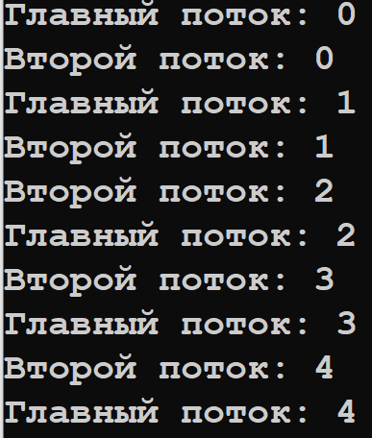
Запустим потоки в цикле:
using System.Threading;
// создаем новый поток
Thread myThread = new Thread(Print);
myThread.Start(); // запускаем поток myThread
for (int i = 0; i < 5; i++)
{// действия, выполняемые в главном потоке
Console.WriteLine($"Главный поток: {i}");
Thread.Sleep(400);
}
void Print()
{// действия, выполняемые во втором потоке
for (int i = 0; i < 5; i++)
{
Console.WriteLine($"Второй поток: {i}");
Thread.Sleep(400);
}
}

Slide 12
Потоки с параметрами
Пример 1:
using System.Threading;
// создаем новые потоки
Thread myThread1 = new Thread(new ParameterizedThreadStart(Print));
Thread myThread2 = new Thread(Print);
Thread myThread3 = new Thread(message => Console.WriteLine(message));
// запускаем потоки
myThread1.Start("Hello");
myThread2.Start("Привет");
myThread3.Start("Salut");
void Print(object? message)
{
if (message is string msgText)
Console.WriteLine(msgText);
}

Slide 13
Пример 2:
using System.Threading;
int number = 4;
// создаем новый поток
Thread myThread = new Thread(Print);
myThread.Start(number); // n * n = 16
// действия, выполняемые во втором потокке
void Print(object? obj)
{
// здесь мы ожидаем получить число
if (obj is int n)
{
Console.WriteLine($"n * n = {n * n}");
}
}

Slide 14
Пример 3:
class Person
{
public Person(string name, int age)
{
Name = name;
Age = age;
}
public string Name { get; set; }
public int Age { get; set; }
}

Slide 15
using System.Threading;
Person tom = new Person("Tom", 37);
// создаем новый поток
Thread myThread = new Thread(Print);
myThread.Start(tom);
void Print(object? obj)
{
// здесь мы ожидаем получить объект Person
if (obj is Person person)
{
Console.WriteLine($"Name = {person.Name}");
Console.WriteLine($"Age = {person.Age}");
}
}

Slide 16
Синхронизация потоков
Все потоки, принадлежащие одному процессу, разделяют некоторые общие ресурсы (адресное пространство, открытые файлы).
Что произойдет, если один поток еще не закончил работать с каким-либо общим ресурсом, а система переключилась на другой поток, использующий тот же ресурс?
Когда два или более потоков имеют доступ к одному разделенному ресурсу, они нуждаются в обеспечении того, что ресурс будет использован только одним потоком одновременно. Процесс, с помощью которого это достигается, называется синхронизацией.
Рассмотрим пример с общей переменной «x».

Slide 17
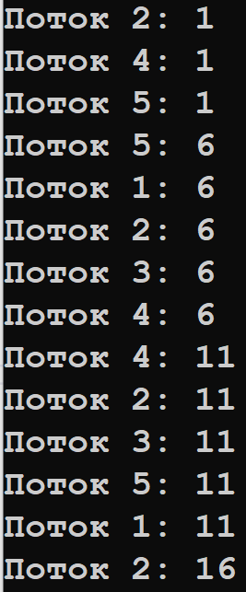
int x = 0;
// запускаем пять потоков
for (int i = 1; i < 6; i++)
{
Thread myThread = new(Print);
// устанавливаем имя для каждого потока
myThread.Name = $"Поток {i}";
myThread.Start();
}
void Print() {
x = 1;
for (int i = 1; i < 6; i++)
{
Console.WriteLine(
$"{Thread.CurrentThread.Name}: {x}");
x++;
Thread.Sleep(100);
}
}

Slide 18
Решение проблемы состоит в том, чтобы синхронизировать потоки и ограничить доступ к разделяемым ресурсам на время их использования каким-нибудь потоком. Для этого используется ключевое слово lock. Оператор lock определяет блок кода, внутри которого весь код блокируется и становится недоступным для других потоков до завершения работы текущего потока. Остальные потоки помещаются в очередь ожидания и ждут, пока текущий поток не освободит данный блок кода.
int x = 0;
// объект-заглушка
object locker = new();
// запускаем пять потоков
for (int i = 1; i < 6; i++)
{
Thread myThread = new(Print);
myThread.Name = $"Поток {i}";
myThread.Start();
}

Slide 19
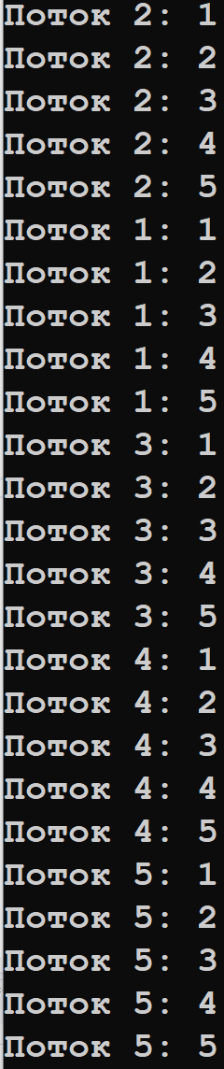
void Print()
{
lock (locker)
{
x = 1;
for (int i = 1; i < 6; i++)
{
Console.WriteLine(
$"{Thread.CurrentThread.Name}: {x}");
x++;
Thread.Sleep(100);
}
}
}

Slide 20
Напишем код для многопоточного расчета числа Пи.
var iterations = (long)1e8;
// объект-заглушка
object locker = new();
var pi = 0.0;
CalculatePiMultithread(iterations);
Console.WriteLine(pi);

Slide 21
double CalculatePiMultithread(long n)
{
var threadsCount = Environment.ProcessorCount;
var threads = new Thread[threadsCount];
var iterationsOnThread = (double)n / threadsCount;
for (int i = 0; i < threadsCount; i++)
{
var from = (long)(i * iterationsOnThread);
var to = (long)((i + 1) * iterationsOnThread);
Thread myThread = new(() => CalculatePiThread(from, to));
myThread.Name = $"Поток {i}";
threads[i] = myThread;
myThread.Start();
}
//Ждем пока потоки досчитают
foreach (var thread in threads)
thread.Join();
return pi;
}

Slide 22



void CalculatePiThread(long from, long to)
{
for (long i = from; i < to; i++)
{
var sign = i % 2 == 0 ? 1 : -1;
pi += 4 * sign / (2 * i + 1.0);
}
Console.WriteLine($"{Thread.CurrentThread.Name} Готово!");
}
Из-за обращения к общей переменной pi ответ будет меняться при перезапусках программы.

Slide 23



Добавим lock.
void CalculatePiThread(long from, long to)
{
for (long i = from; i < to; i++)
{
var sign = i % 2 == 0 ? 1 : -1;
var s = 4 * sign / (2 * i + 1.0);
lock (locker)
pi += s;
}
Console.WriteLine($"{Thread.CurrentThread.Name} Готово!");
}
Видно, что ответ больше не «скачет».

Slide 24
Оптимизируем программу.
var iterations = (long)1e10;
// объект-заглушка
object locker = new();
var pi = CalculatePiMultithread(iterations);
Console.WriteLine(pi);
void CalculatePiThread(long from, long to, ref double pi)
{
var subSum = 0.0;
for (long i = from; i < to; i++)
{
var sign = i % 2 == 0 ? 1 : -1;
subSum += sign / (2 * i + 1.0);
}
Console.WriteLine($"{Thread.CurrentThread.Name} Готово!");
lock (locker)
pi += 4 * subSum;
}

Slide 25
double CalculatePiMultithread(long n)
{
var pi = 0.0;
var threadsCount = Environment.ProcessorCount;
var threads = new Thread[threadsCount];
var iterationsOnThread = (double)n / threadsCount;
for (int i = 0; i < threadsCount; i++)
{
var from = (long)(i * iterationsOnThread);
var to = (long)((i + 1) * iterationsOnThread);
Thread myThread=new(()=>CalculatePiThread(from,to,ref pi));
myThread.Name = $"Поток {i}";
threads[i] = myThread;
myThread.Start();
}
//Ждем пока потоки досчитают
foreach (var thread in threads) thread.Join();
return pi;
}

Slide 26
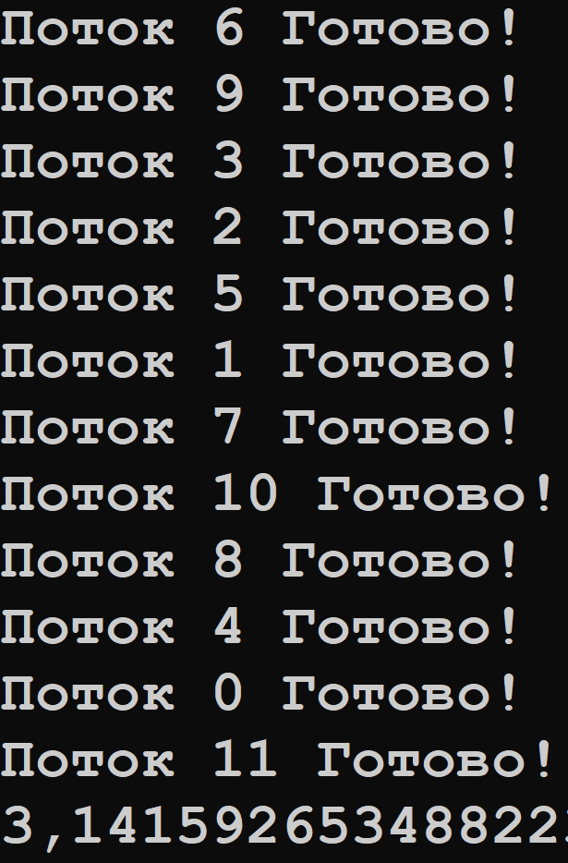
В результате оптимизации программа стала работать в ~50 раз быстрее, при этом ответ не изменился.

